Slide 1
Презентация на тему: «Пособия по развитию мелкой моторики своими руками»
Одним из показателей и условий хорошего физического и нервно-психического развития ребенка является развитие его ручных умений. По умелости детской руки специалисты, на основе данных современных исследований, делают вывод об особенностях развития центральной нервной системы и головного мозга.

Slide 2
Тактильные мешочки
Это такие небольшие “мешочки” или “подушечки”, наполненные, например, макаронами, ватой, камешками крупами и бобами - фасоль, горох, рис, гречка и пр. Главное - чтобы наполнители были разными по размеру и фактуре, тогда на ощупь можно отличить один мешочек от другого. С тактильными мешочками можно придумать множество игр: «Найди пару»; «Определи, что внутри»; «Твердое-мягкое» и т. п.

Slide 3
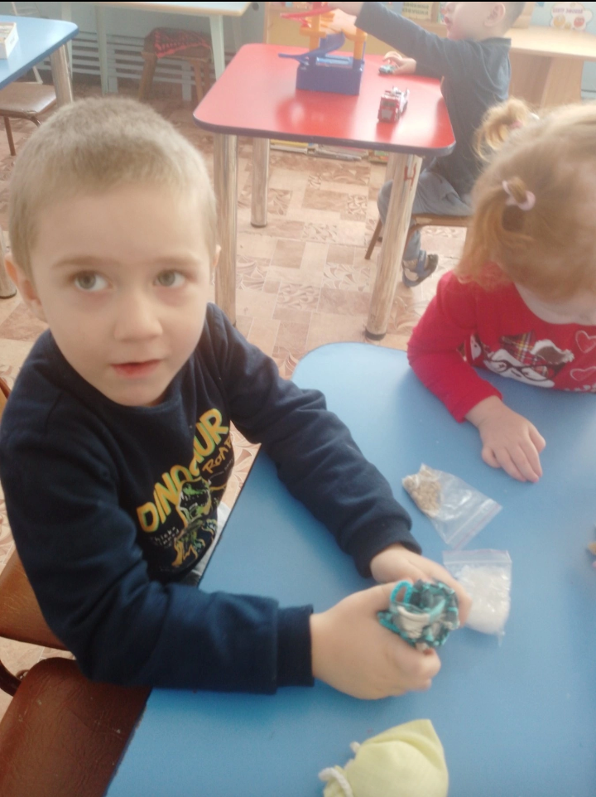
Тактильные мешочки
«Тактильные мешочки»

Slide 4
Игры с крупами
Игра «Накорми зайку, накорми мишку»
На крышки от пластиковых банок приклеить мордочки животных. Сделать небольшие отверстия во рту. Крупами (гречка, рис и т. п.) накормить зверят.

Slide 5
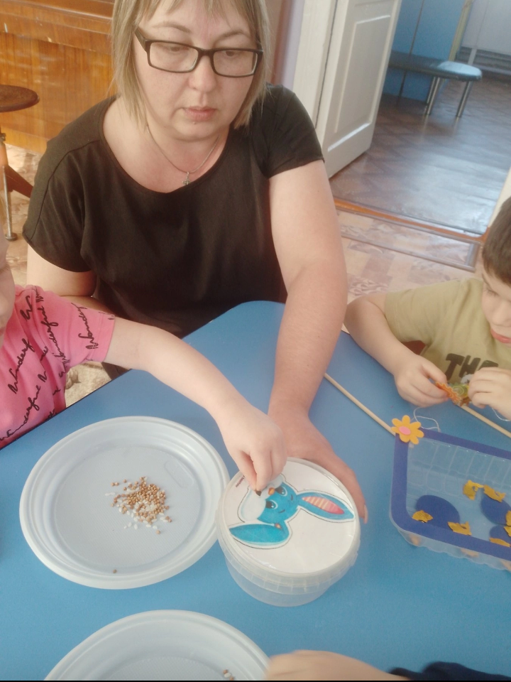
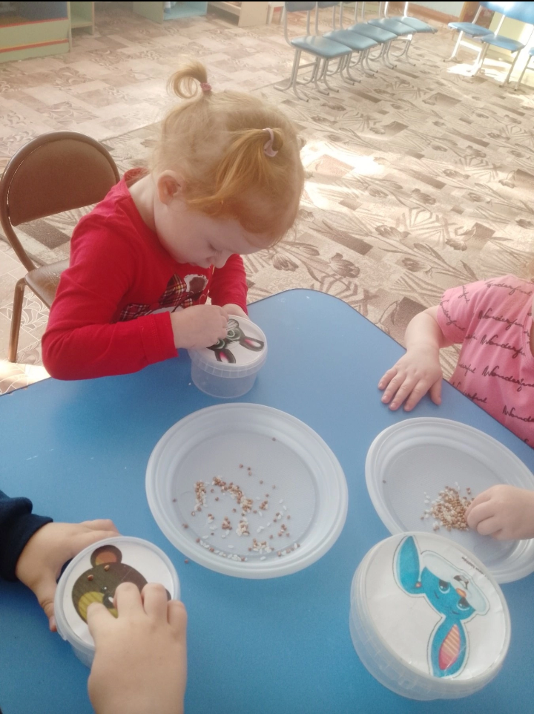
Игра с крупами «Накорми зайку, накорми мишку»

Slide 6
Игра «Рыбалка»
Материал:
Палочки для суши
Магнитики
Капроновая веревка
Рыбки с магнитиками (рыбок можно сделать из картона)
Двусторонний скотч для приклеивания магнитиков
Пластиковые контейнеры для «аквариумов»

Slide 7
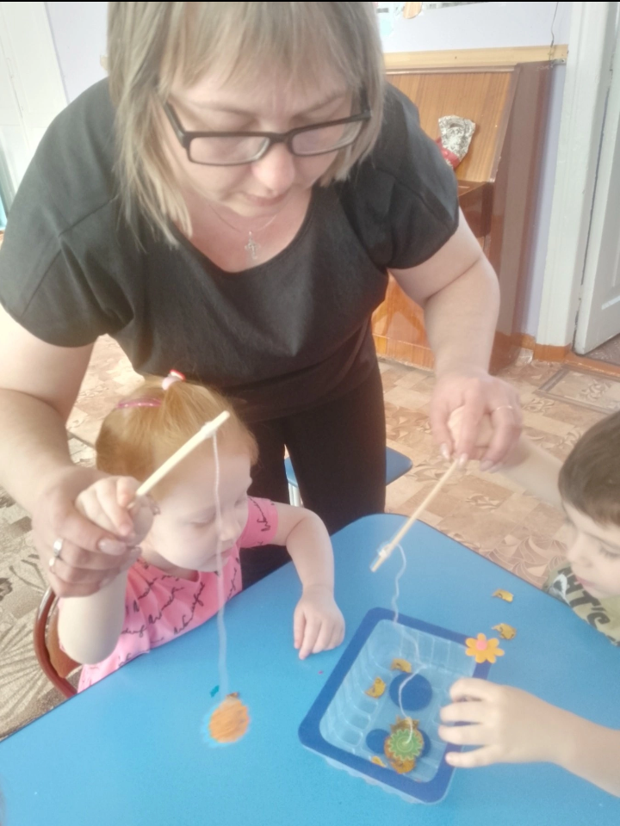
Игра «Рыбалка»
«Рыбалка»

Slide 8
Игра «Гусеница»
Распечатать шаблоны гусениц. На одни наклеить из цветной бумаги образцы. Вторые оставить черно-белыми. К ним, в середину каждого круга, приклеить липучку.
Вырезать из фетра круги таких же цветов, как на образцах. Также приклеить липучку. Дети по образцу делают своих таких же гусениц.

Slide 9
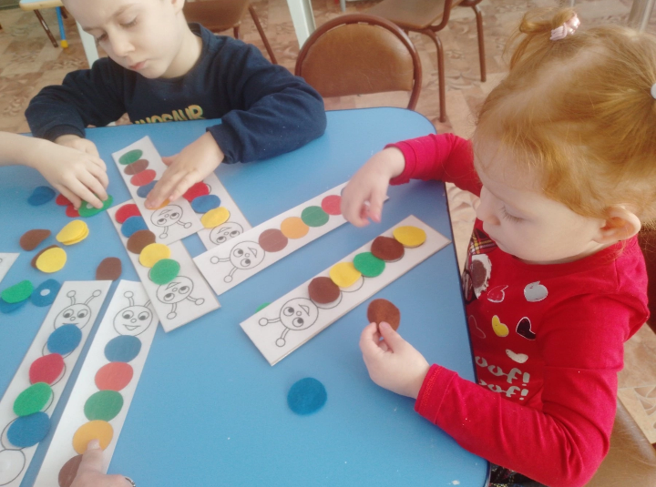
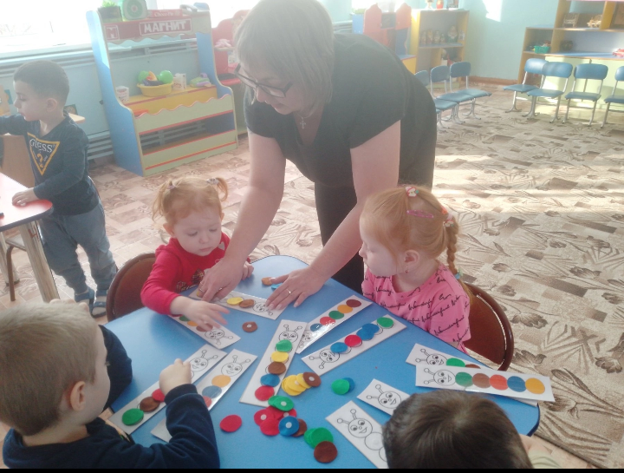
Игра «Гусеница»

